Slide 1
G3061: Historická a stratigrafická geologie – 7. cvičení
Pozdní paleozoikum

Slide 2
Protokol 06
Prvohory na území ČR – zpětná vazba

Slide 3
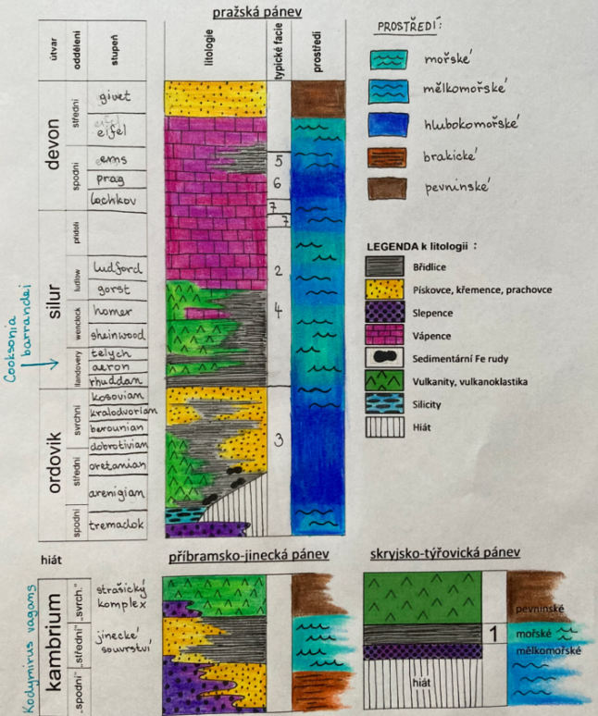
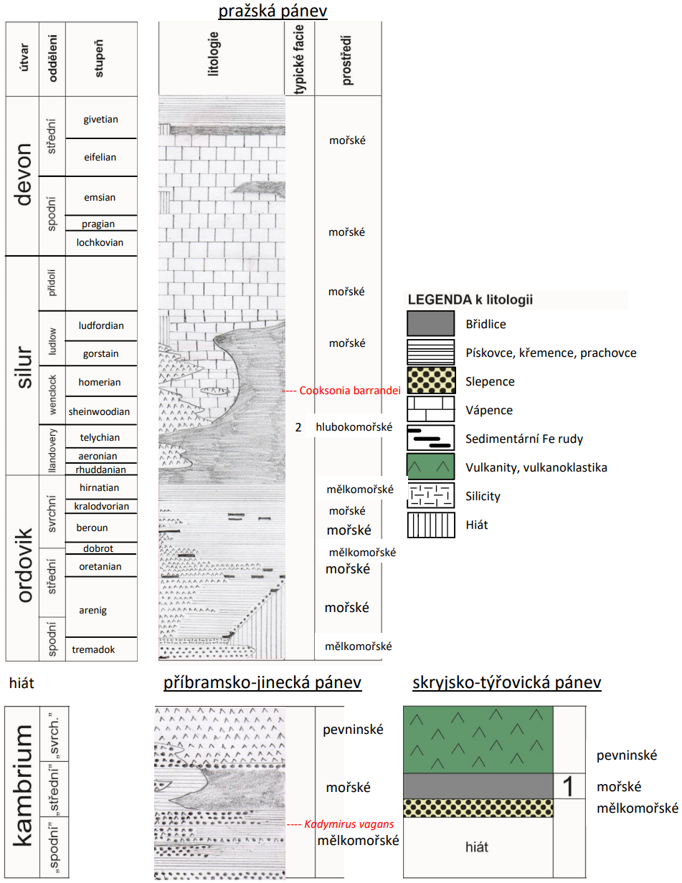
Barrandien
Sediment původem z pevniny =/= pevninské prostředí

Slide 4
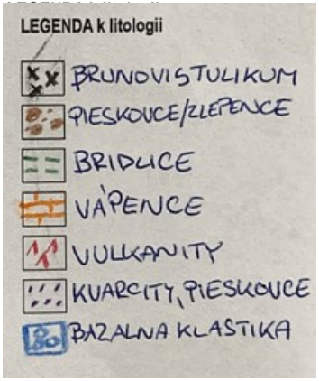
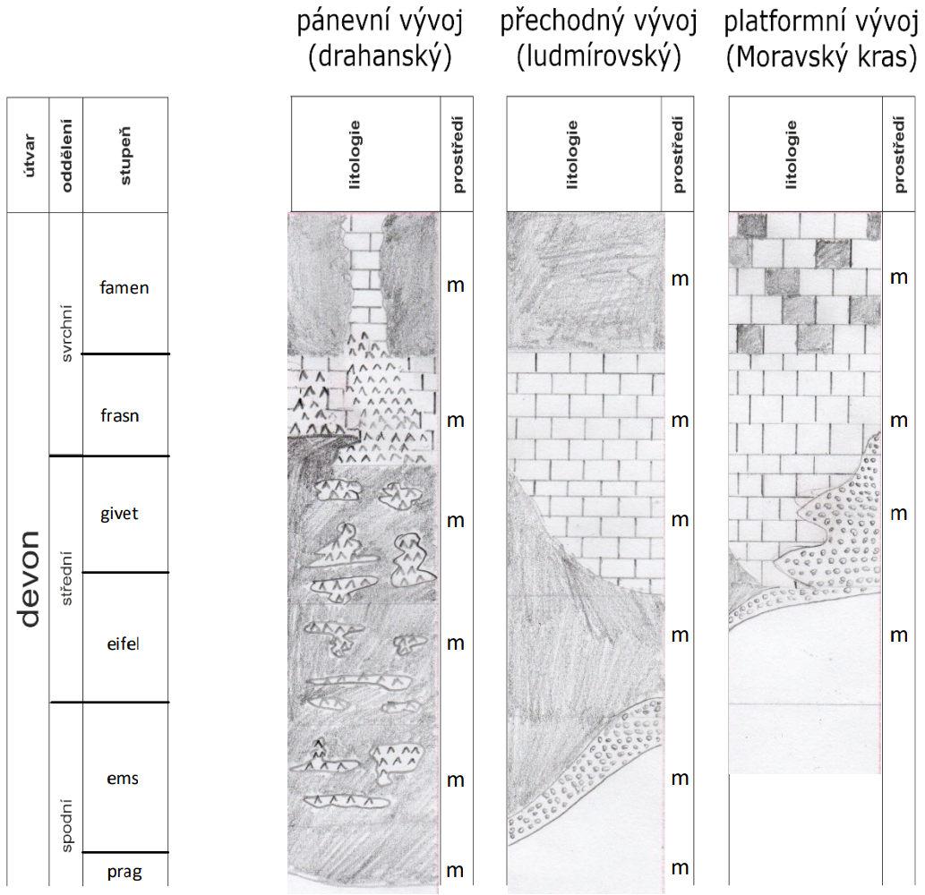
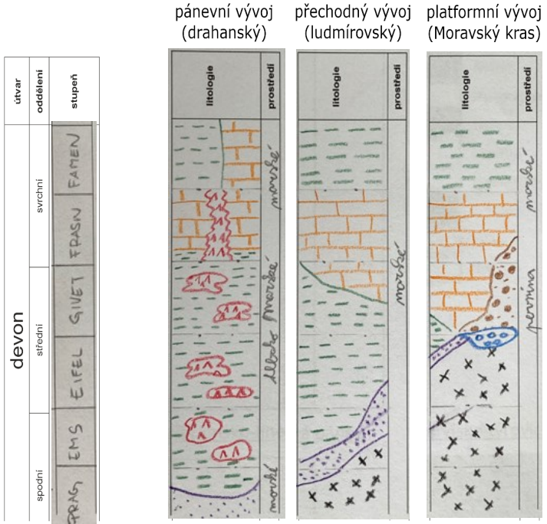
Moravskoslezský devon
Bazální klastika
Vápence

Slide 5
Kambrium? Ordovik? Silur?
Tabulka | drobné výskyty v moravskoslezské oblasti | indexové fosilie
silur | jižně od Stínavy – anchimetamorfované tmavě šedé břidlice | graptoliti
ordovik
kambrium | vrty u Měnína a Němčiček – „spodní“ bazální klastika | akritarchy

Slide 6
Cvičení 07
Pozdní paleozoikum

Slide 7
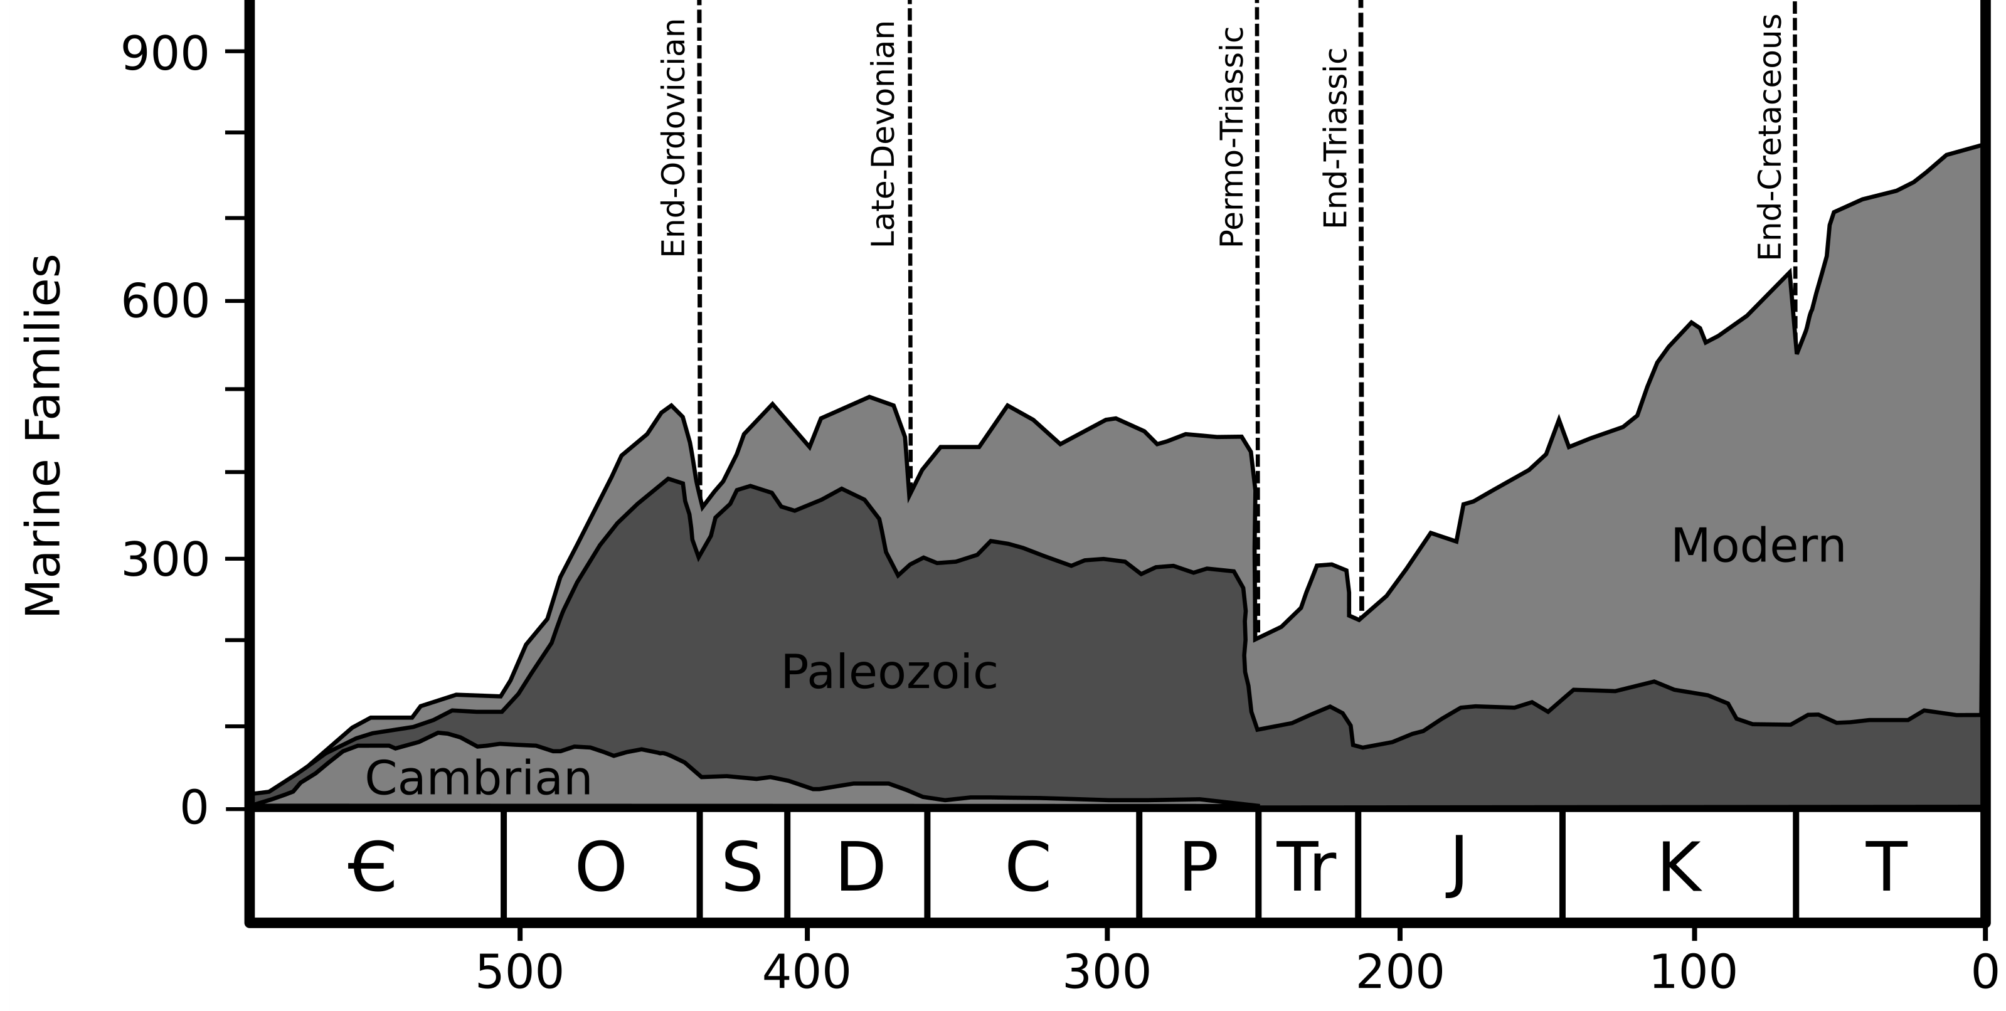
Testy
DIVERZIFIKACE vs. VYMÍRÁNÍ
Vymírání
GOBE

Slide 8
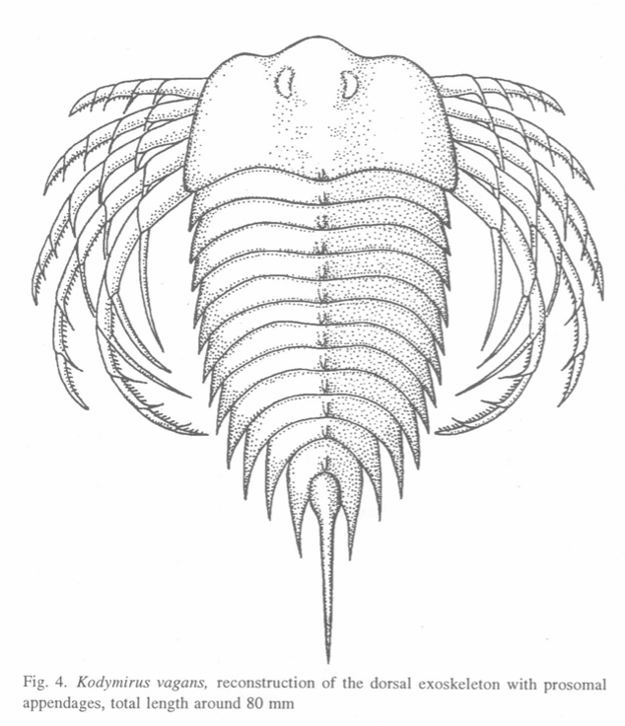
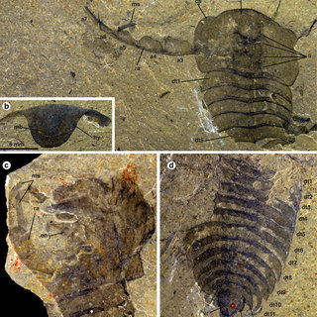
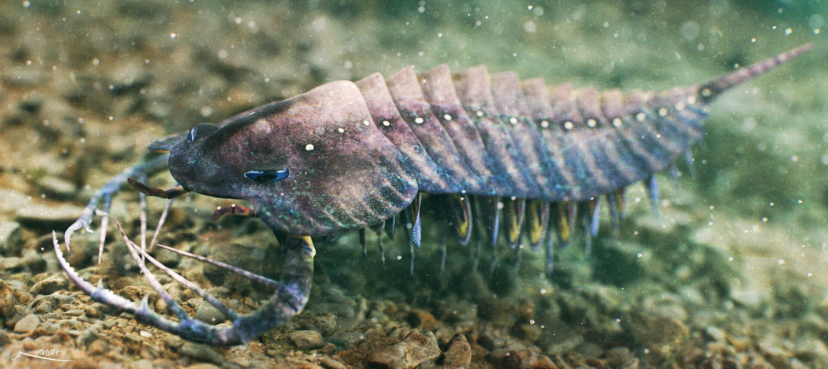
Kodymirus vagans Chlupáč & Havlíček, 1965
Členovec
rané kambrium, pasecké břidlice
brakické prostředí
Náš nejstarší živočich, celosvětově 1. brakický predátor?
http://www.jgeosci.org/content/JCGS1995_4__chlupac2.pdf

Slide 9
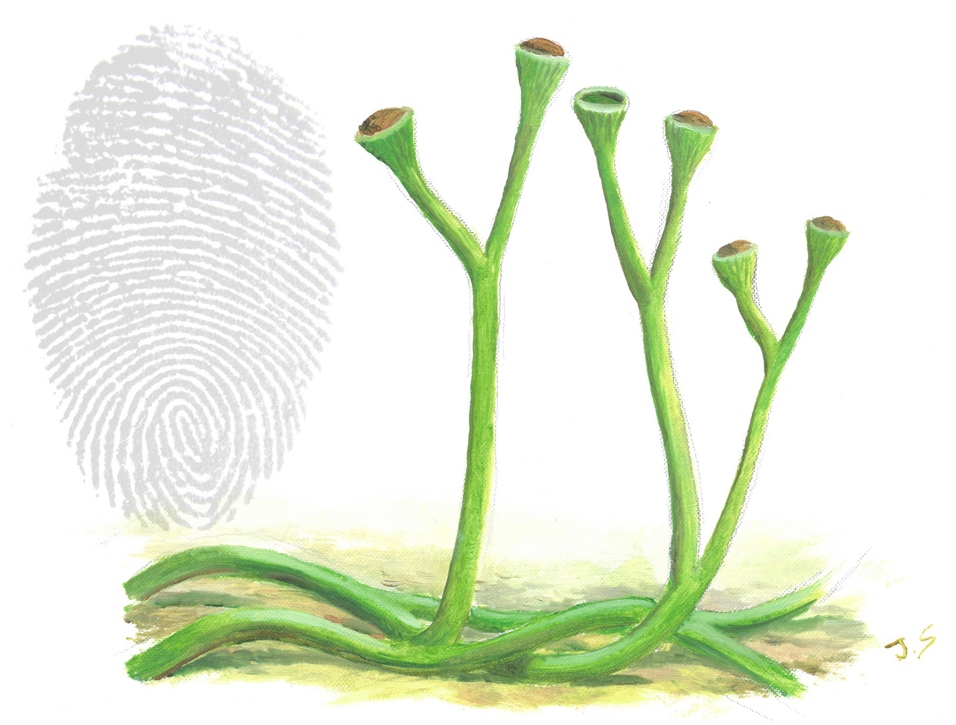
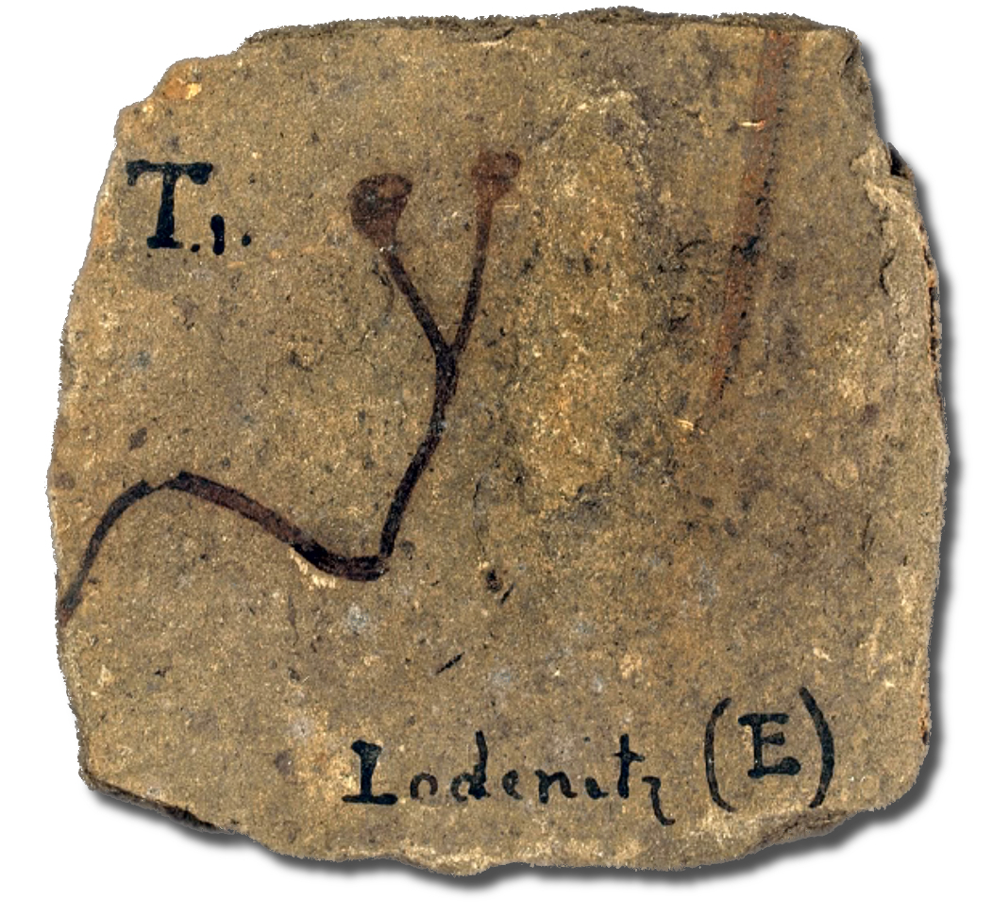
Cooksonia barrandei Libertín et al., 2018
https://vesmir.cz/cz/on-line-clanky/2018/04/ceska-zkamenelina-prepisuje-vnimani-dejin-2.html
https://www.nature.com/articles/s41477-018-0140-y
Cévnatá rostlina
Nalezena Barrandem před 150 lety
raný silur, motolské souvrství
pevninské prostředí
nejstarší cévnatá rostlina a 1 z prvních suchozemských

Slide 10
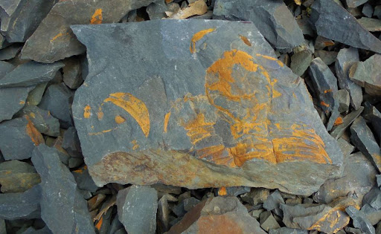
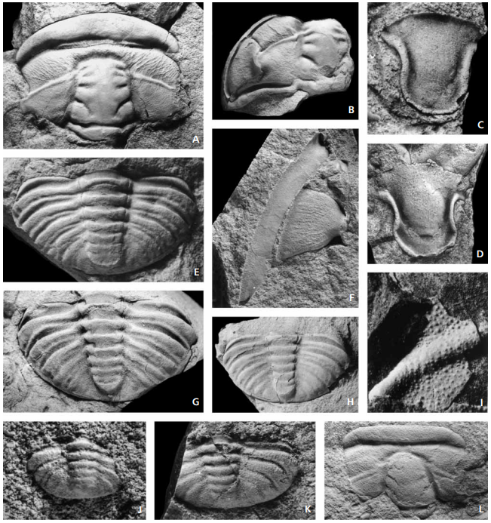
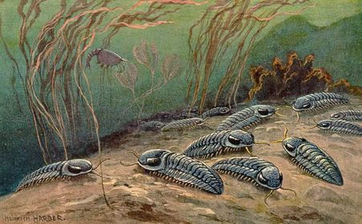
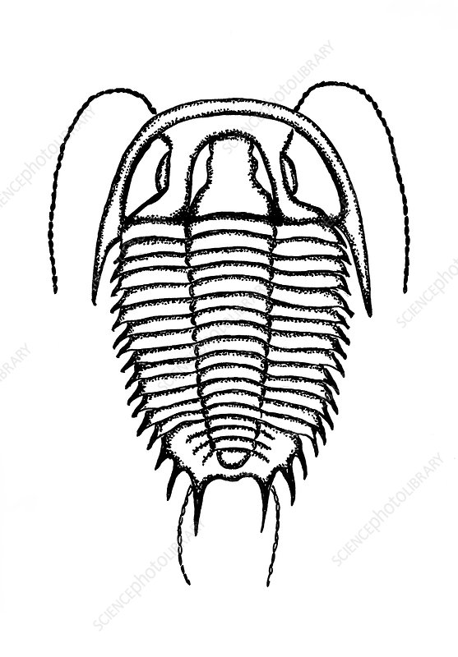
Trilobitové břidlice
Hojné ukládání trilobitů v břidlicích
Kambrium
Skryjské břidlice
Ptychoparia dubinka Kordule, 2006
Život v kambriu

Slide 11
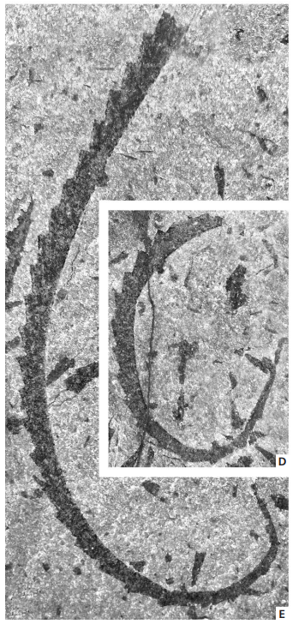
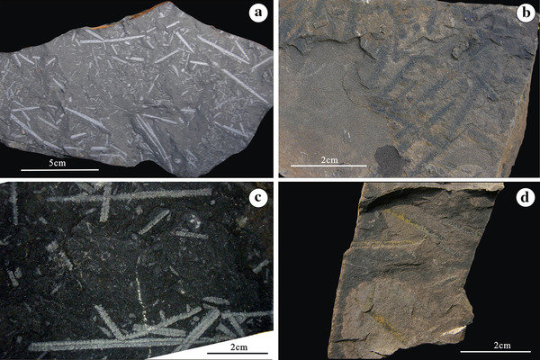
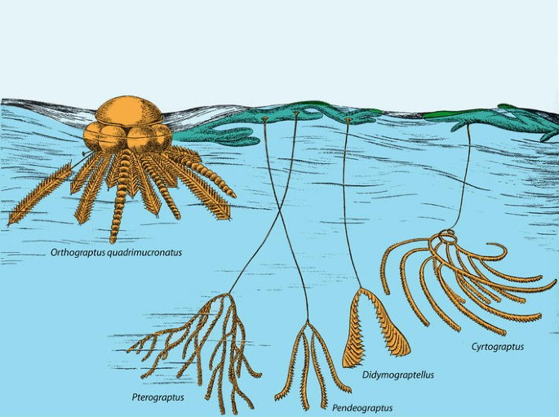
Graptolitové břidlice
http://www.geology.cz/bulletin/fulltext/1568_Storch_151201.pdf
https://link.springer.com/article/10.1007/s12542-014-0234-4
Rozmach graptolitů – hojné ukládání v břidlicích
Ordovik, silur
Coronograptus cyphus Lapworth, 1876)

Slide 12
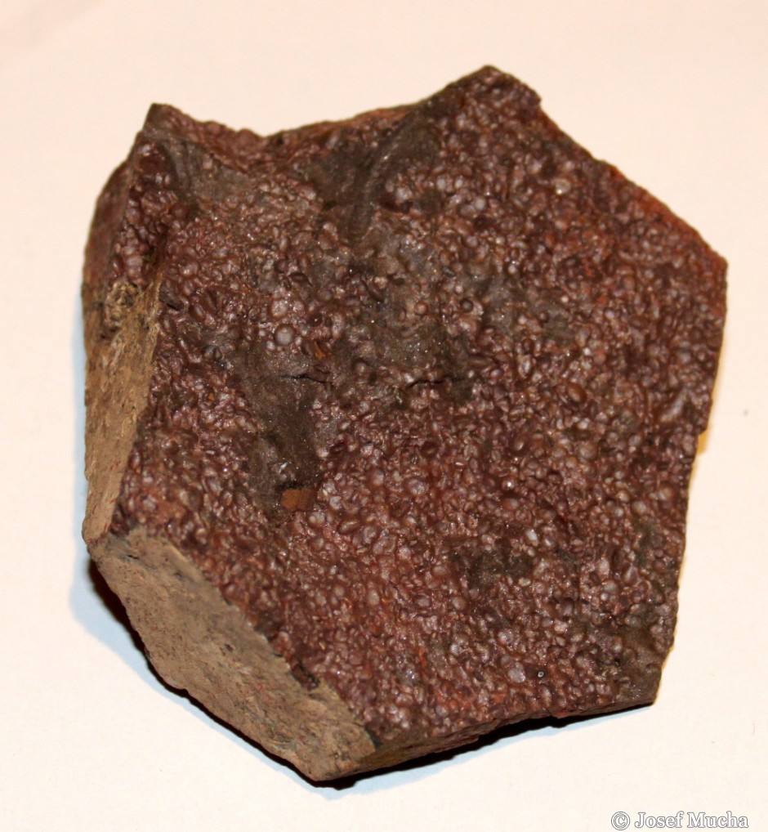
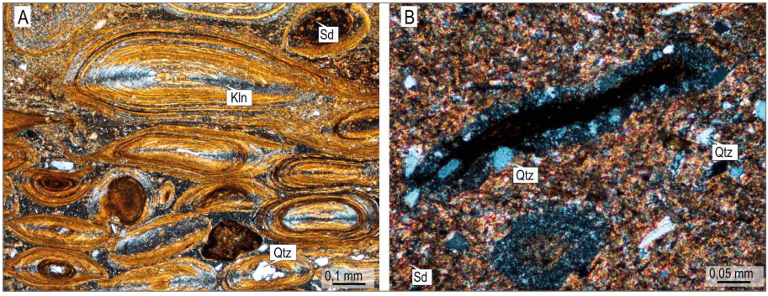
Oolitické (železné) rudy
https://vesmir.cz/cz/casopis/archiv-casopisu/2004/cislo-2/barrandienske-rudy-zelezite-kremeny.html
Sedimentární železné rudy - ooidy
Barrandien – šářecké souvrství
Ordovik

Slide 13
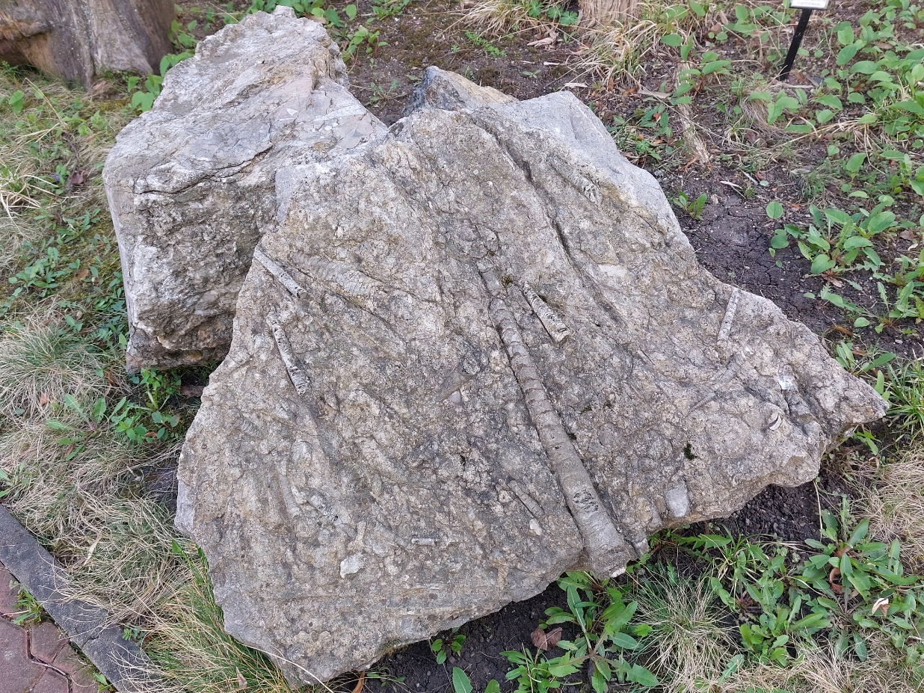
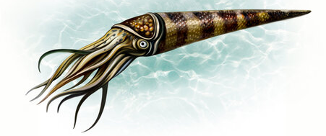
Ortocerové vápence
http://www.geology.cz/bulletin/fulltext/bullgeosci200803327.pdf
Cephalopodové vápence
Orthoceras – dlouhá rovná schránka
Usměrnění proudem
Ordovik, silur

Slide 14
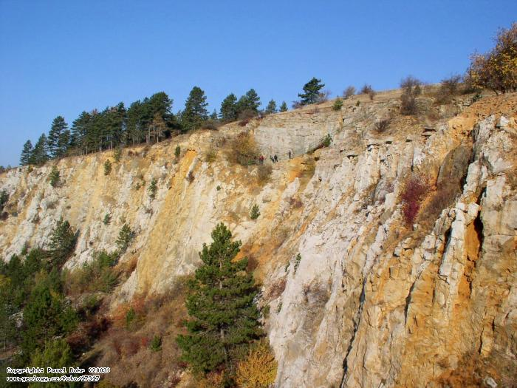
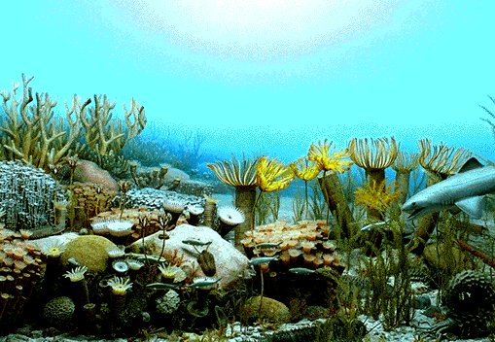
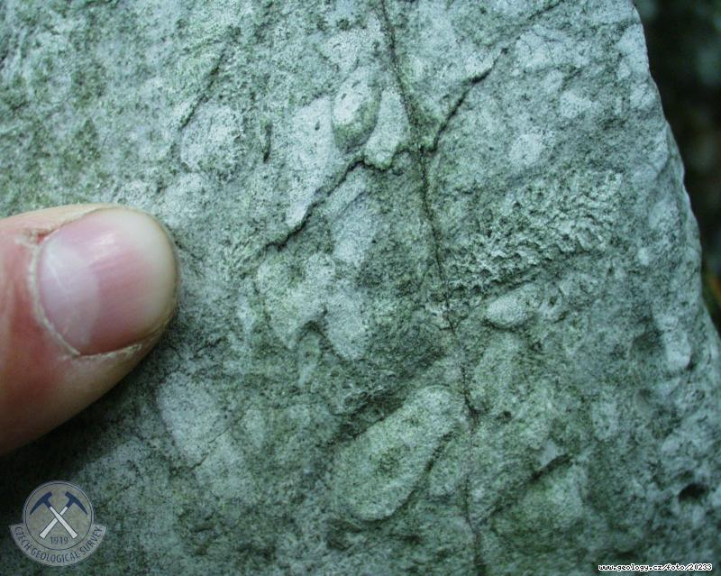
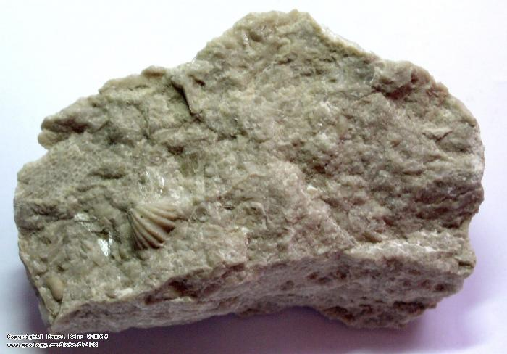
Útesové vápence
Houbův lom
https://vesmir.cz/cz/casopis/archiv-casopisu/1994/cislo-11/devonsky-utes-koneprus.html
Nárusty schránek koloniálních a útesotvorných organismů
Koráli, mechovky, krinoidi, stromatopory
Devon
Koněpruské v.
Vilémovické v.

Slide 15
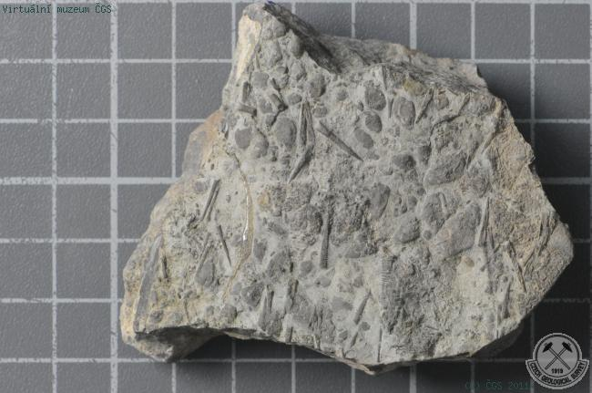
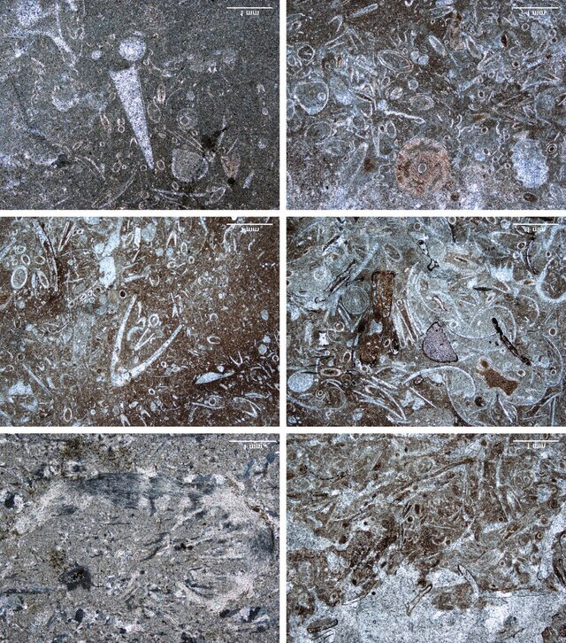
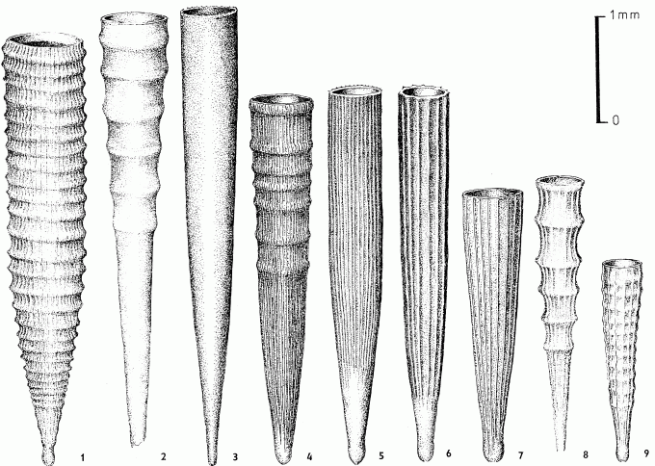
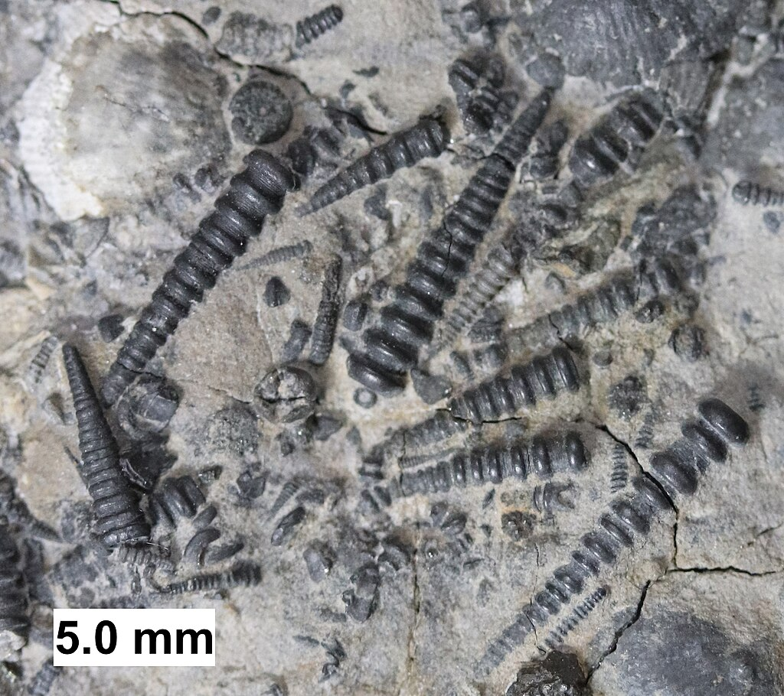
Tentakulitové vápence/břidlice
http://www.geology.cz/bulletin/fulltext/1336_F-F.pdf
Tentakuliti – nejisté zařazení
Příbuzný měkkýšů? Brachiopodů?
Plankton?
Devon – velké rozšíření – dalejské břidlice
Tentaculita bellulus Hall, 1879

Slide 16
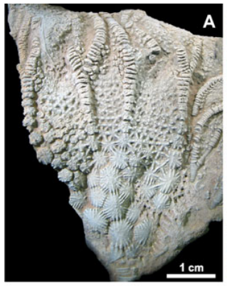
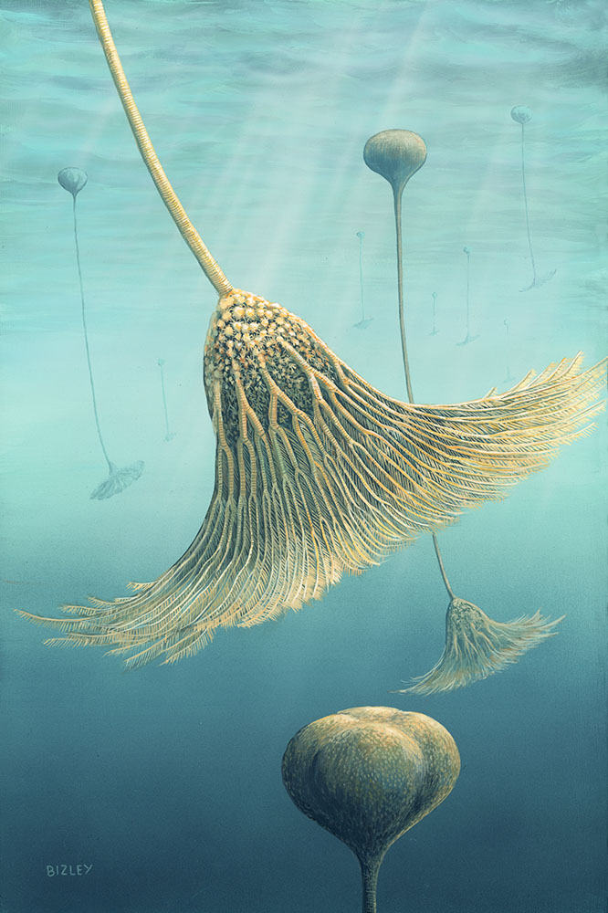
Scyphocrinitový horizont
https://www.sciencedirect.com/science/article/pii/S003101821830227X?via%3Dihub
Nárůst zástupců krinoidů na hranici devon/karbon
Hlavní rod Scyphocrinites
Scyphocrinites elegans Zenker, 1833

Slide 17
Protokol 7 - otázky
Uveďte typické zástupce paleozoické mořské evoluční fauny.
Do tabulky dosaďte hlavní indexové fosilie používané v biostratigrafii karbonu a permu.
Ve stratigrafii se setkáváme spíše s pojmy paleozoikum a mezozoikum, ale používají se také pojmy paleofytikum a mezofytikum. V tabulce níže tyto pojmy vysvětlete, doplňte, jakému období odpovídají a jmenujte některé skupiny rostlin, které v tomto období dominovaly.
Karbon je obdobím spojeným se vznikem uhelných slojí a paralických cyklotém. Z čeho jsou tvořeny a co nám říkají o podmínkách a o sedimentárním prostředí, ve kterém vznikly?
Jmenujte některé typické zástupce flóry, které se nejvíce podílely na vzniku černého uhlí (uveďte taxonomické názvy v češtině i latině). Protokol doplňte obrázkem rekonstrukce karbonských lesů (použijte internet), ve kterém vyznačte zastoupení zmíněných taxonů.
 | Indexové fosilie (uveďte vyšší taxony jako kmeny/třídy)
Perm
Karbon
 | Popis | Stratigrafický rozsah | Typičtí zástupci
Mezofytikum
Paleofytikum

